Slide 1
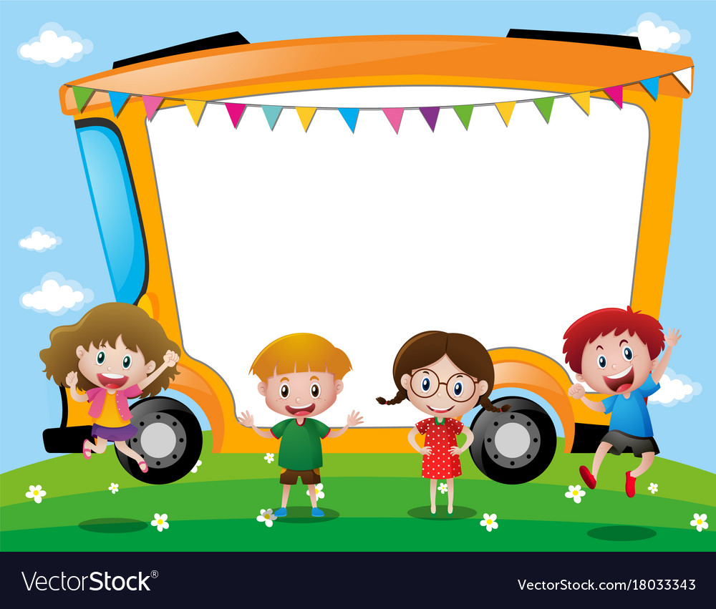
Chào mừng các con đã đến với lớp học trực tuyến

Slide 2
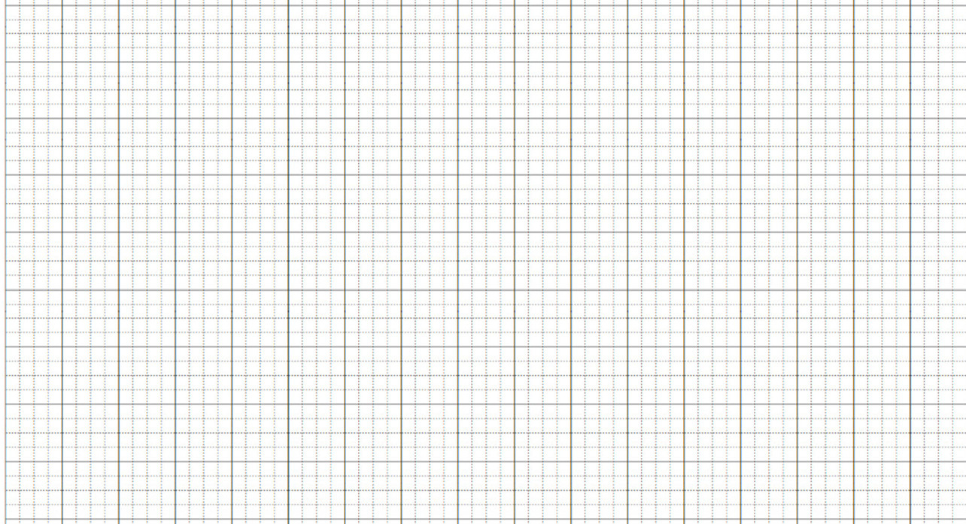
Thứ ba ngày 21 tháng 9 năm 2021
Toán ( 3 ô)
Ôn tập giải toán ( 1 ô)

Slide 3
MỤC TIÊU
1
Củng cố về giải toán nhiều hơn, ít hơn
Biết giải toán về hơn kém nhau một số đơn vị
2
3
Rèn kĩ năng giải toán.

Slide 4

Bài 1: Đội Một trồng được 230 cây, đội Hai trồng được nhiều hơn đội Một 90 cây. Hỏi đội Hai trồng được bao nhiêu cây ?
230 cây
Tóm tắt
Đội Một
90 cây
Đội Hai
? ….cây
Bài giải
Đội hai trồng được số cây là
230 + 90 = 320 ( cây)
Đáp số: 320 cây

Slide 5

Bài 2: Một cửa hàng buổi sáng bán được 635 l xăng, buổi chiều bán được ít hơn buổi sáng 128 l xăng. Hỏi buổi chiều cửa hàng đó bán được bao nhiêu lít xăng?
Tóm tắt
635 l xăng
Buổi sáng
128 l xăng
Buổi chiều
? …l xăng
Bài giải
Buổi chiều cửa hàng đó bán được số lít xăng là
635 – 128 = 507 (l xăng)
Đáp số : 507 l xăng

Slide 6
Bài 3: Bao gạo cân nặng 50 kg, bao ngô cân nặng 35 kg. Hỏi bao ngô nhẹ hơn bao gạo bao nhiêu ki – lô - gam ?
Tóm tắt
50 kg
Bao gạo
Bao ngô
? kg
35 kg
Bài giải
Cân nặng bao ngô nhẹ hơn bao gạo là :
50 – 35 = 15 ( kg )
Đáp số : 15 kg

Slide 7
Muốn giải bài toán về hơn kém nhau một số đơn vị ta làm thế nào?
Muốn giải bài toán về hơn kém nhau một số đơn vị ta lấy số lớn trừ số bé.

Slide 8
Muốn tính độ dài đường gấp khúc ta làm thế nào?
Muốn tính độ dài đường gấp khúc, ta tính tổng độ dài các đoạn thẳng của đường gấp khúc đó.

Slide 9
Dặn dò
. 1. Chuẩn bị bài sau: “ Xem đồng hồ ” SGK trang 13

Slide 10
Tạm biệt và hẹn gặp
các con vào giờ học sau!

